Slide 1


PENCEGAHAN DAN KONTROL TRANSMISI INFEKSI
BRIGITTA AYU DWI SUSANTI

Slide 2
INFEKSI
Infeksi adalah masuk dan berkembangbiaknya suatu organisme (agen infeksius) dalam tubuh inang. Suatu agen infeksius (patogen) belum tentu menyebabkan penyakit pada manusia.
Jika suatu mikroorganisme menginvasi dan berkembang biak di dalam tubuh tetapi tidak menyebabkan gejala, maka disebut kolonisasi.
Jika suatu penyakit infeksius dapat ditularkan dari satu individu ke individu lainnya disebut penyakit menular.
Jika mikroorganisme patogen berkembang biak dan menyebabkan tanda dan gejala klinis maka infeksi tersebut bersifat simptomatis, sebaliknya jika tidak ada gejala yang timbul, maka penyakit bersifat asimptomatis

Slide 3
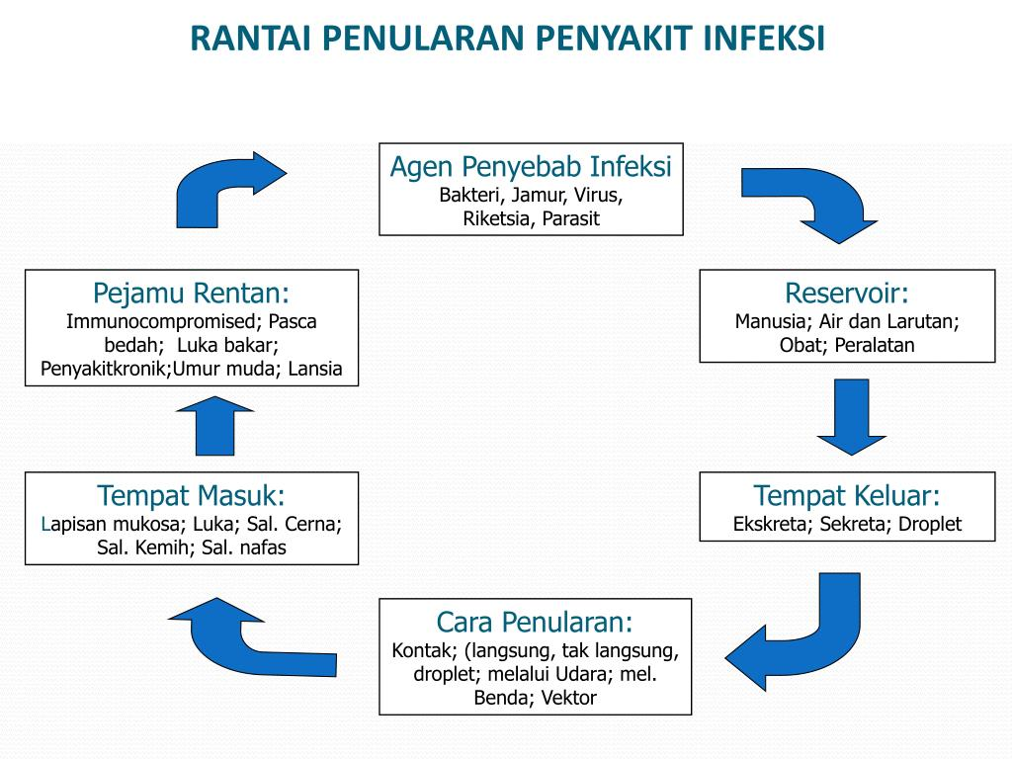

Slide 4
Rantai Penularan Infeksi
Agen Infeksius adalah penyebab penyakit infeksi seperti bakteri, virus, jamur, protozoa, dan parasit lainnya. Ada tiga faktor yang mempengaruhi terjadinya infeksi yaitu: patogenitas, virulensi dan jumlah (dosis, atau “load”)
Reservoir adalah suatu tempat dimana patogen dapat bertahan hidup, tetapi belum tentu dapat berkembang biak
Jalan keluar (Port Exit)
Setelah mikroorganisme menemukan tempat untuk tumbuh dan berkembang biak, mikroorganisme harus menemukan jalan keluar jika akan masuk ke penjamu dan menyebabkan penyakit. dapat berupa darah, kulit, membran mukosa, saluran pernapasan, saluran pencernaan, saluran genitourinaria dan transplasenta (ibu ke janin), serta mekanisme aliran (drainase)

Slide 5
4. Cara Penularan (Mode of Transmission)
Mikroorganisme tidak dapat bepergian sendiri, sehingga mereka membutuhkan kendaraan untuk membawa mereka ke orang atau tempat lain. Kendaraan utama penularan adalah makanan dan air. Jenis penularan suatu penyakit bisa melalui kontak langsung dan tidak langsung (kontak penjamu yang rentan dengan benda mati yang terkontaminasi, yaitu: jarum atau benda tajam, lingkungan, dan lainnya), melalui udara (Airborne), dan vektor (lalat, nyamuk).
5. Jalur masuk mikroorganisme (port d’entry)
Mikroorganisme patogen dapat memasuki tubuh inang melalui berbagai macam jalan, misalnya letak (traktus respiratorius, traktus gastrointestinalis, traktus genitourinarius, kulit/membran mukosa, transplasental, parenteral), dan mekanisme aliran (trauma perkutaneus, tindakan invasif dan insisi pembedahan)
6. Kerentanan host
Bagaimana individu mendapatkan infeksi tergantung pada kerentanannya terhadap agen infeksius. Mikroorganisme dapat menyebar ke orang lain tetapi tidak berkembang menjadi infeksi jika sistem kekebalan tubuh seseorang dapat melawannya

Slide 6

PENGENDALIAN INFEKSI
Cleaning dan Sanitasi
Desinfeksi dan Sterilisasi
Standard Precaution (Tindakan pencegahan Standar)
- Cuci tangan
- Sarung tangan
- Masker dan kaca mata
- Penanganan linen dan tenun dll

Slide 7
Proses pengendalian mikroorganisme
Sterilisasi
Desinfeksi
Sanitasi
Antiseptik

Slide 8
Mikroorganisme
dapat dikendalikan
dengan menggunakan
ANTIMIKROBA

Slide 9
Mekanisme kerja antibiotik
Menghambat sintesis dinding sel
Merusak membran sitoplasma
Menghambat sintesis asam nukleat dan protein
Menghambat sistem kerja enzim spesifik

Slide 10
TERIMAKASIH

